Slide 1

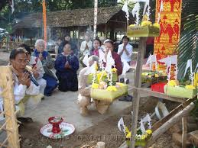
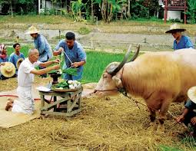
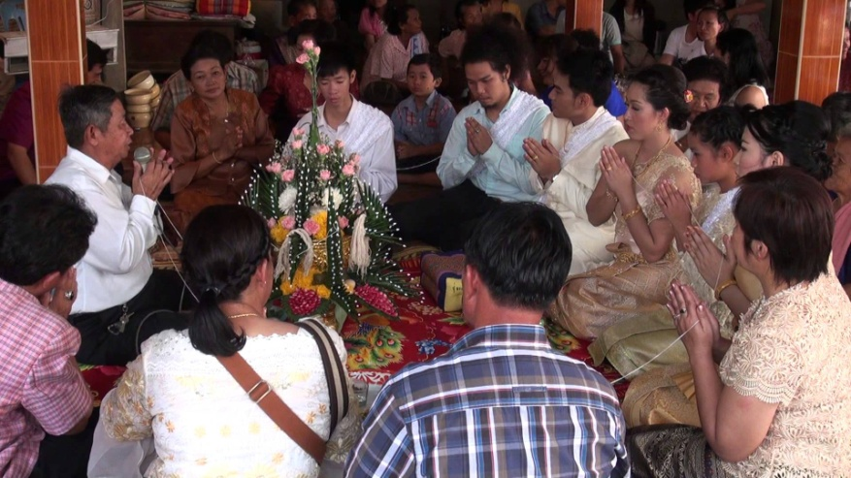
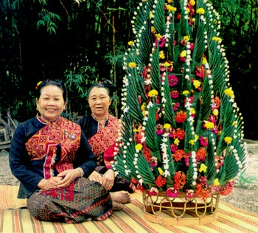
พิธีบายศรีสู่ขวัญ
จัดทำโดย
สามเณร ณัฐพงศ์ บุญรักษ์

Slide 2
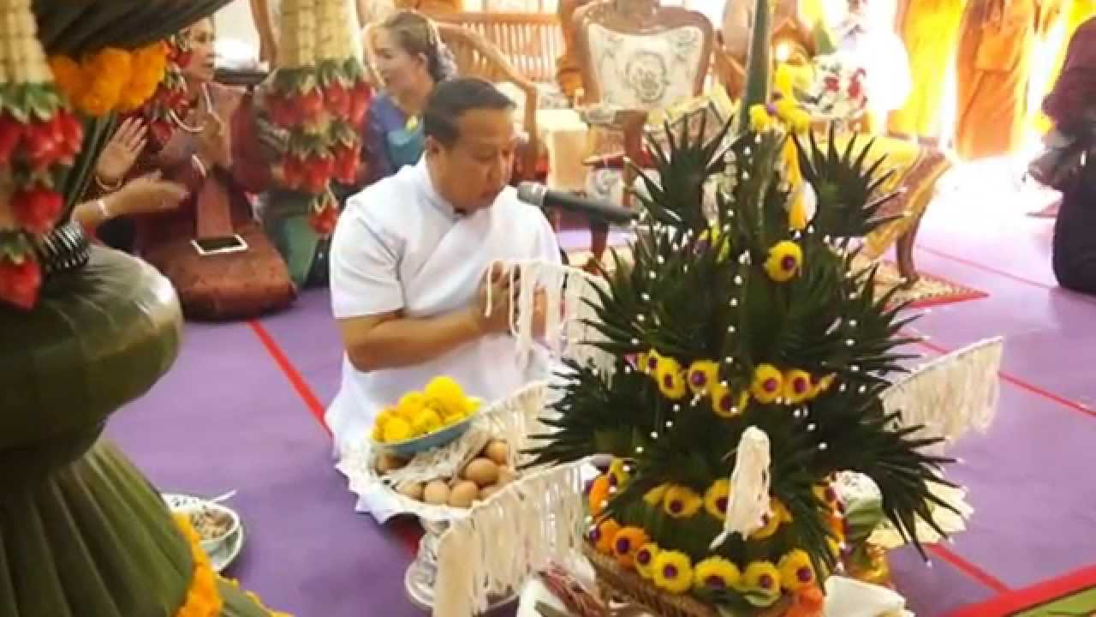
ประวัติความเป็นมา
พิธีบายศรีนั้นไม่มีหลักฐานแน่นอน แต่มีข้อสันนิษฐานว่าน่าจะมีมาตั้งแต่สมัยอยุธยา โดยเชื่อว่าบายศรีนี้น่าจะได้คติมาจากพราหมณ์ซึ่งเข้ามาทางเขมร เพราะคำว่า “บาย” เป็นภาษาเขมรแปลว่า ข้าวสุก ส่วนคำว่า “ศรี” มาจากภาษาสันสกฤต ตรงกับภาษาบาลีว่า “สิริ” แปลว่า มิ่งขวัญ พิธีบายศรีสู่ขวัญ ยังไม่มีผู้ใดยืนยันได้อย่างชัดเจนว่าเป็นมาอย่างไร

Slide 3
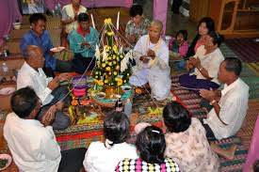
ผู้ที่ทำขวัญหรือที่เรียกว่าหมอขวัญ ก็ไม่สามารถบอกได้ว่าเริ่มมีการทำขวัญตั้งแต่เมื่อใด เพียงแต่สันนิษฐานว่าเห็นจะมีมาตั้งแต่สมัยดึกดำบรรพ์ โดยความเชื่อของคนไทยเชื่อกันว่าบรรดาคนทั้งหลายที่เกิดมาในโลกมีธรรมชาติอย่างหนึ่งเรียกกันว่า “ขวัญ” จะมีประจำกายของทุกคน มีหน้าที่ในการพิทักษ์รักษา ขวัญเป็นเหมือนพี่เลี้ยงที่คอยดูแลประคับประคองชีวิต ติดตามเจ้าของไปทุกหนทุกแห่ง

Slide 4
ความสำคัญของพิธีบายศรีสู่ขวัญ
ความสำคัญของพิธีบายศรีสู่ขวัญไว้ว่า พิธีบายศรีสู่ขวัญ เป็นพิธีที่สำคัญของชาวอีสานและชาวเหนือ เป็นเรื่องที่เกี่ยวกับขวัญและจิตใจ เพื่อให้เกิดขวัญและกำลังใจที่ดีขึ้น ดังนั้นวิถีการดำเนินชีวิตแทบทุกอย่างจึงมักจะมีการสู่ขวัญควบคู่กันไปเสมอ การสู่ขวัญจะช่วยให้เกิด ศิริมงคล ชีวิตอยู่ด้วยความราบรื่น จิตใจเข้มแข็ง โชคดียิ่งขึ้น ปัดเป่าสิ่งที่ไม่ดี หายจากสรรพเคราะห์ทั้งปวง

Slide 5
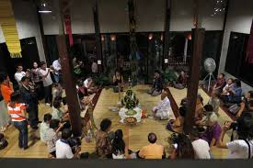
วัตถุประสงค์และโอกาสที่ทำพิธี
การบายศรีสู่ขวัญ เป็นวัฒนธรรมอันดีของชาวอีสานและชาวเหนือจัดขึ้นเพื่อเป็นการรับขวัญ และเรียกขวัญของผู้ที่จากบ้านไปไกลด้วยเวลาอันยาวนาน หรือผู้ที่เพิ่งหายป่วยไข้ ตลอดจนเป็นการแสดงความยินดีกับผู้ที่ได้รับการเลื่อนตำแหน่งในทางราชการ และเป็นการต้อนรับอาคันตุกะผู้มาเยือน ซึ่งในภาคอีสานนั้น เมื่อมีการจัดงานอะไรก็ตาม ก็จะมีพิธีบายศรีสู่ขวัญควบคู่ไปด้วย

Slide 6
การทำ “พิธีบายศรีสู่ขวัญ” นิยมกันมากทางภาคเหนือและภาคอีสาน โดยจะทำพิธีในช่วงสำคัญของชีวิต อาทิเช่น การทำขวัญเดือนสำหรับเด็กทารก การทำขวัญนาค การทำขวัญเมื่อหายป่วย รวมทั้งพิธีสู่ขวัญคู่บ่าวสาวในวันแต่งงาน ซึ่งนับว่าเป็นช่วงสำคัญที่สุดอีกช่วงหนึ่งของชีวิต เมื่อมี “พิธีบายศรีสู่ขวัญ” แล้ว ก็จะไม่มีพิธี “หลั่งน้ำพระพุทธมนต์และประสาทพร” อย่างประเพณีที่ชาวภาคกลางมักถือปฏิบัติ

Slide 7

ลักษณะพิธี
พิธีบายศรีสู่ขวัญมีหลายรูปแบบ แล้วแต่ว่าจะจัดพิธีสู่ขวัญในเรื่องใด เช่น การสู่ขวัญเด็ก การสู่ขวัญนาค การสู่ขวัญบ่าวสาว หรือจะเป็นการสื่อขวัญในเหตุที่ทำให้เกิดการเสียขวัญ จิตใจไม่ดี เพื่อเรียกให้ขวัญมาอยู่กับเนื้อกับตัว สิ่งไม่ดีให้ผ่านพ้นไป มีพลังใจที่ดี รวมทั้งการสู่ขวัญสัตว์

Slide 8
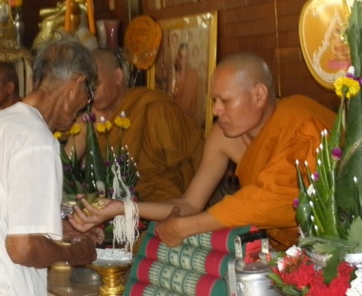
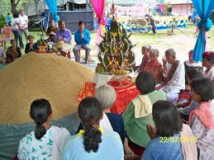
ประเภทของการสู่ขวัญ
ประเภทของการสู่ขวัญ การสู่ขวัญเป็นพิธีกรรมที่กระทำสืบต่อกันมานาน แบ่งเป็น ๓ ประเภท ตามลักษณะและโอกาสที่ใช้ ดังนี้คือ

Slide 9
๑. การสู่ขวัญคน
เป็นเรื่องเกี่ยวกับขวัญหรือจิตใจ อันจะก่อให้เกิดขวัญหรือกำลังใจดีขึ้น วิถีการดำเนินชีวิตของชาวร้อยเอ็ด มักจะมีการสู่ขวัญควบคู่กันเสมอ เพื่อเรียกร้องหรือระดม พลังทางจิตใจ นอกจากนี้เนื้อหาในบทสูตรขวัญบางบทได้มีการสอดแทรกคติธรรมและแนวทาง ในการดำเนินชีวิตของคนกลุ่มต่าง ๆ ของสังคม การสู่ขวัญมีหลายประเภท ดังตัวอย่างต่อไปนี้

Slide 10
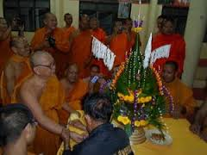

๑.๑ การสู่ขวัญพระสงฆ์ เมื่อพระสงฆ์ได้สมณศักดิ์เป็นยาครู หรือซา ชาวบ้าน จะทำการสู่ขวัญให้ หรือเวลาจะเอาพระพุทธรูปขึ้นประดิษฐานที่แท่นประทับภายในวัด จะทำการสู่ขวัญพระสงฆ์ทั้งวัด เป็นการส่งเสริมให้พระสงฆ์เป็นผู้สืบมรดกทางพุทธศาสนาต่อไป

Slide 11
๑.๒ การสู่ขวัญนาค เมื่อบุตรชายมีศรัทธา จะบวชเมื่อถึงวันบวชบิดา-มารดาจึงได้จัด พิธีสู่ขวัญให้บุตรชายเพื่อเป็นสิริมงคล

Slide 12
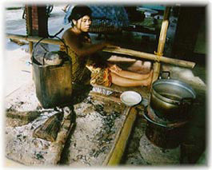
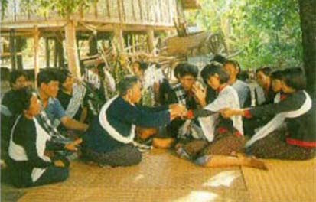
๑.๓ การสู่ขวัญออกกรรม ผู้หญิงที่คลอดบุตรต้องอยู่ไฟ เมื่อออกไฟแล้วก็มีการสู่ขวัญให้เพราะในขณะที่อยู่ไฟนั้น ได้รับความทุกข์ทรมานนานัปการ จึงจำเป็นต้องเอาอกเอาใจและให้กำลังใจ การเอาอกเอาใจอย่างหนึ่ง คือ การสู่ขวัญ

Slide 13

๑.๓ การสู่ขวัญบ่าวสาวเวลาแต่งงาน ก่อนที่หนุ่มสาวจะอยู่กินร่วมกันเป็นสามีภรรยา จะต้องจัดให้มีพิธีแต่งงาน หรือชาวอีสานเรียกว่า “กินดอง”เพื่อให้เกิดความเป็นสิริมงคลกับคู่บ่าวสาว จึงต้องจัดให้มีการสู่ขวัญขึ้น ส่วนใหญ่มักกระทำที่บ้านเจ้าสาว

Slide 14
๒. การสู่ขวัญสัตว์
การสู่ขวัญสัตว์เป็นการระลึกถึงบุญคุณของสัตว์ ที่ช่วยมนุษย์ในการทำมาหากินรวมไปถึงการขอขมาที่ได้ด่าว่า เฆี่ยนตี ในระหว่างการทำงาน ที่สำคัญ ได้แก่

Slide 15
๒.๑ การสู่ขวัญควายและงัว (วัว) ควายและวัวเป็นสัตว์ที่มีคุณแก่คนมากเพราะเป็นแรงงานลากไถในการทำนา ทำไร่ ชาวบ้านถือว่าคนได้กินข้าวเพราะสัตว์เหล่านี้ ดังนั้นก่อนที่จะลงมือทำนา ครั้งแรกหรือเลิกทำนาแล้ว เจ้าของมักทำพิธีสู่ขวัญให้ เพื่อเป็นการรำลึกถึงบุญคุณ และขอขมาที่ได้ ด่าว่า เฆี่ยนตีระหว่างทำงานร่วมกัน พาขวัญจัดให้มีน้ำอบ น้ำหอมและหญ้า

Slide 16
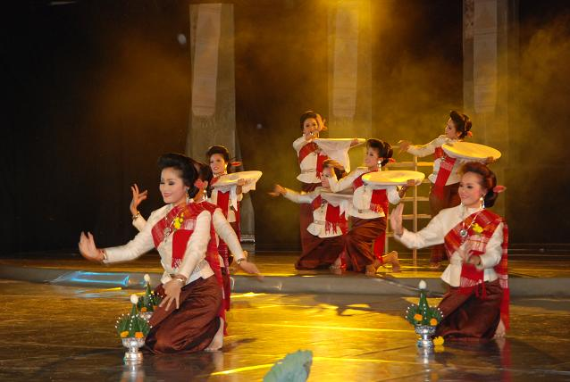
๒.๒ การสู่ขวัญม้อน (ตัวหม่อน) ม้อนเป็นสัตว์ตัวอ่อนที่ชักใยออกจากรังไหม ชาวบ้านสามารถนำมาทำเป็นเครื่องนุ่งห่ม ม้อนเป็นสัตว์ที่มีคุณแก่คน เพราะไหมสามารถทำเป็นเครื่องนุ่งห่ม เมื่อชาวบ้านลงมือเลี้ยงม้อน จะจัดให้มีการสู่ขวัญขึ้น เพื่อเป็นสิริมงคลแก่ผู้เลี้ยงม้อนทำให้ผู้เลี้ยงขายเส้นไหมได้เงิน

Slide 17
๓. การสู่ขวัญสิ่งของ
การสู่ขวัญสิ่งของเป็นเรื่องเกี่ยวกับความเชื่อถือที่ว่า สิ่งของเครื่องใช้ต่าง ๆ เป็นสิ่งที่ มีประโยชน์ต่อชีวิตของมนุษย์ จึงจำเป็นต้องจัดให้มีการสู่ขวัญให้กับสิ่งของเหล่านี้เพื่อเป็นการสำนึกในบุญคุณ ชาวบ้านเชื่อว่าการสู่ขวัญสิ่งของจะทำให้ผู้เป็นเจ้าของมีความสุข มีลาภ เป็นสิริมงคลแก่เจ้าของต่อไป ซึ่งการสู่ขวัญสิ่งของแยกได้ดังนี้

Slide 18
๓.๑ การสู่ขวัญเฮือน คือ การนำเอาพิธีและขั้นตอนการสร้างบ้านเรือนมาพูดที่ในประชุม เพื่อให้คนที่มาในพิธีรู้จักสร้างบ้านให้เป็นสิริมงคล ถ้าบ้านเรือนทำไม่ถูกแบบก็จะนำแต่ความไม่เป็นมงคลมาให้

Slide 19
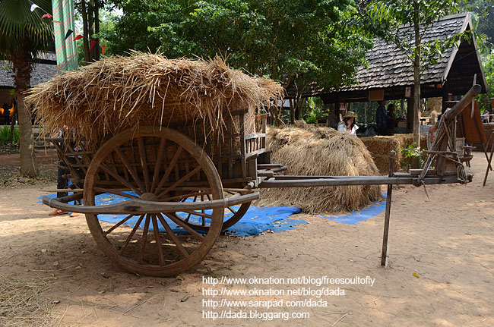
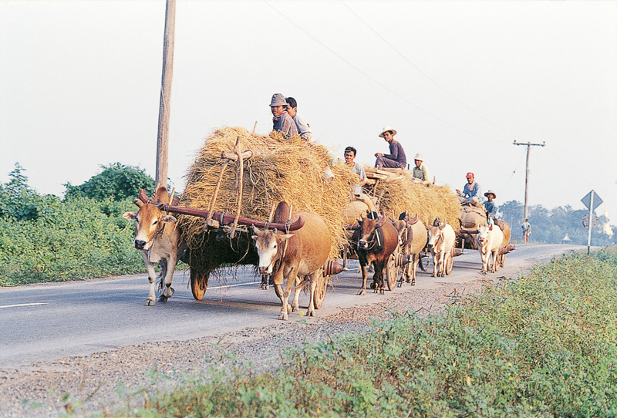
๓.๒ การสู่ขวัญเกวียน เกวียนเป็นพาหนะใช้สำหรับลากเข็น การสู่ขวัญเกวียนก็เพื่อให้เป็นสิริมงคลและมั่นคง และสอนให้เจ้าของรู้จักใช้ให้เป็นประโยชน์

Slide 20
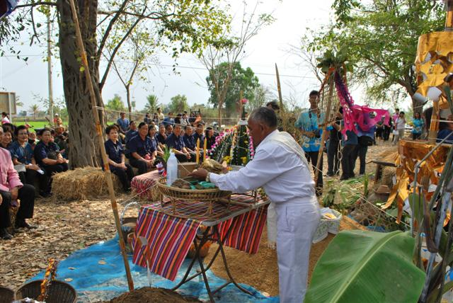
๓.๓ การสู่ขวัญข้าว มักทำกันในเดือน ๓ ขึ้น ๓ ค่ำ ชาวบ้านเชื่อว่า “กินบ่บก จกบ่ลง” (กินเท่าไหร่ ไม่รู้จักหมด) ชาวบ้านจะสู่ขวัญข้าวก่อนทำพิธีเปิดเล้า (ยุ้ง) ข้าวนำมากิน จะทำการสู่ขวัญก่อน เพื่อเป็นสิริมงคล จะทำให้สามารถผลิตข้าวในปีต่อไปได้อย่างสมบูรณ์ ไม่เกิดภาวะอดอยาก

Slide 21
สรุป
พิธีบายศรีสู่ขวัญไว้ว่า พิธีบายศรีสู่ขวัญ เป็นพิธีที่สำคัญของชาวอีสานและชาวเหนือ เป็นเรื่องที่เกี่ยวกับขวัญและจิตใจ เพื่อให้เกิดขวัญและกำลังใจที่ดีขึ้น ดังนั้นวิถีการดำเนินชีวิตแทบทุกอย่างจึงมักจะมีการสู่ขวัญควบคู่กันไปเสมอ การสู่ขวัญจะช่วยให้เกิด ศิริมงคล ชีวิต

Slide 22
อ้างอิง
http://www.prapayneethai.com
http://www.siamsouth.com

